Slide 1

孔子学堂申办指南

Slide 2

目 录
01
02
03
孔子学堂
基本情况
申 办
基本条件
申 办
基本流程

Slide 3


一、孔子学堂的基本情况
孔子学堂是2014年由中国孔子基金会创办的大型公益文化品牌，是深入学习贯彻习近平文化思想及视察山东重要讲话精神的具体举措，也是尼山世界儒学中心和中国孔子基金会开展中华优秀传统文化传播普及工作的重要抓手和载体。

Slide 4

一、孔子学堂的基本情况
发展宗旨
发展模式
发展规模
“写好字、读好书、做好人”
旨在建设中国人的精神家园，大力弘扬中华传统美德，全面融入新时代文明实践，培育和践行社会主义核心价值观，推动中华优秀传统文化创造性转化、创新性发展。
海内外孔子学堂已批复成立4000余家，覆盖全国31个省区市，香港特别行政区、澳门特别行政区、中国台湾地区，以及海外20个国家，覆盖机关、社团、学校、企业、社区、乡村、网络等组织机构、各个行业和领域。
党政主导、儒学中心主抓、基金会主办、社会申办、志愿者共建、群众参与。
- 01 -
- 02 -
- 03 -

Slide 5
二、申办孔子学堂的基本条件
（一）申办主体与资格要求
壹
贰
叁
适用主体：
凡对中华优秀传统文化有传承与推广需求，且符合相关条件的学校、乡村、社区、机关、企业等单位，均可申请设立孔子学堂。
理念与责任认同：
申办主体需高度认同孔子学堂理念，自愿积极履行孔子学堂组织的公益活动义务
理组织与人员资质：
申办主体应为具有独立党组织的法人单位、民主党派及其他合法社团组织。若申办主体不具备上述组织资质，领办人需为县市区级以上的人大代表、政协委员、先模人物、民主党派负责人等，并出具相关证明

Slide 6

二、申办孔子学堂的基本条件
（二）硬件与资金保障
01
场地要求
具备固定且适宜的学堂活动场地，场地面积与设施配置需满足学堂日常教学与活动开展的需求，一般不低于60平方米。场地应配备医疗用品、消防器材等基本安全设施，营造浓厚的文化氛围，体现文化润心的特色。
02
资金与管理
申办主体须具备稳定的资金来源，以维持孔子学堂的长期发展。同时，要拥有专业的财务管理能力和科学的管理服务机制，积极探索“公益 + 市场 + 积分”常态长效运行模式，保障学堂运营的规范性与持续性。

Slide 7
二、申办孔子学堂的基本条件
（三）人才团队组建
01
团队架构
管理团队一般设学堂主任 1 人、副主任 2 - 3 人、联系人 1 人、通讯员 1 人；志愿者队伍不少于 15 人。各岗位人员应具备相应的专业能力与服务精神，具体负责学堂日常管理和服务。
02
人员要求
管理队伍须具备丰富的组织管理经验与文化传播意识；讲师队伍应具备深厚的儒学专业知识与出色的教学能力，且在“十五教”方面有专长，能够承担学堂授课任务；志愿者队伍需对传统文化充满热情，具备良好的服务精神。

Slide 8

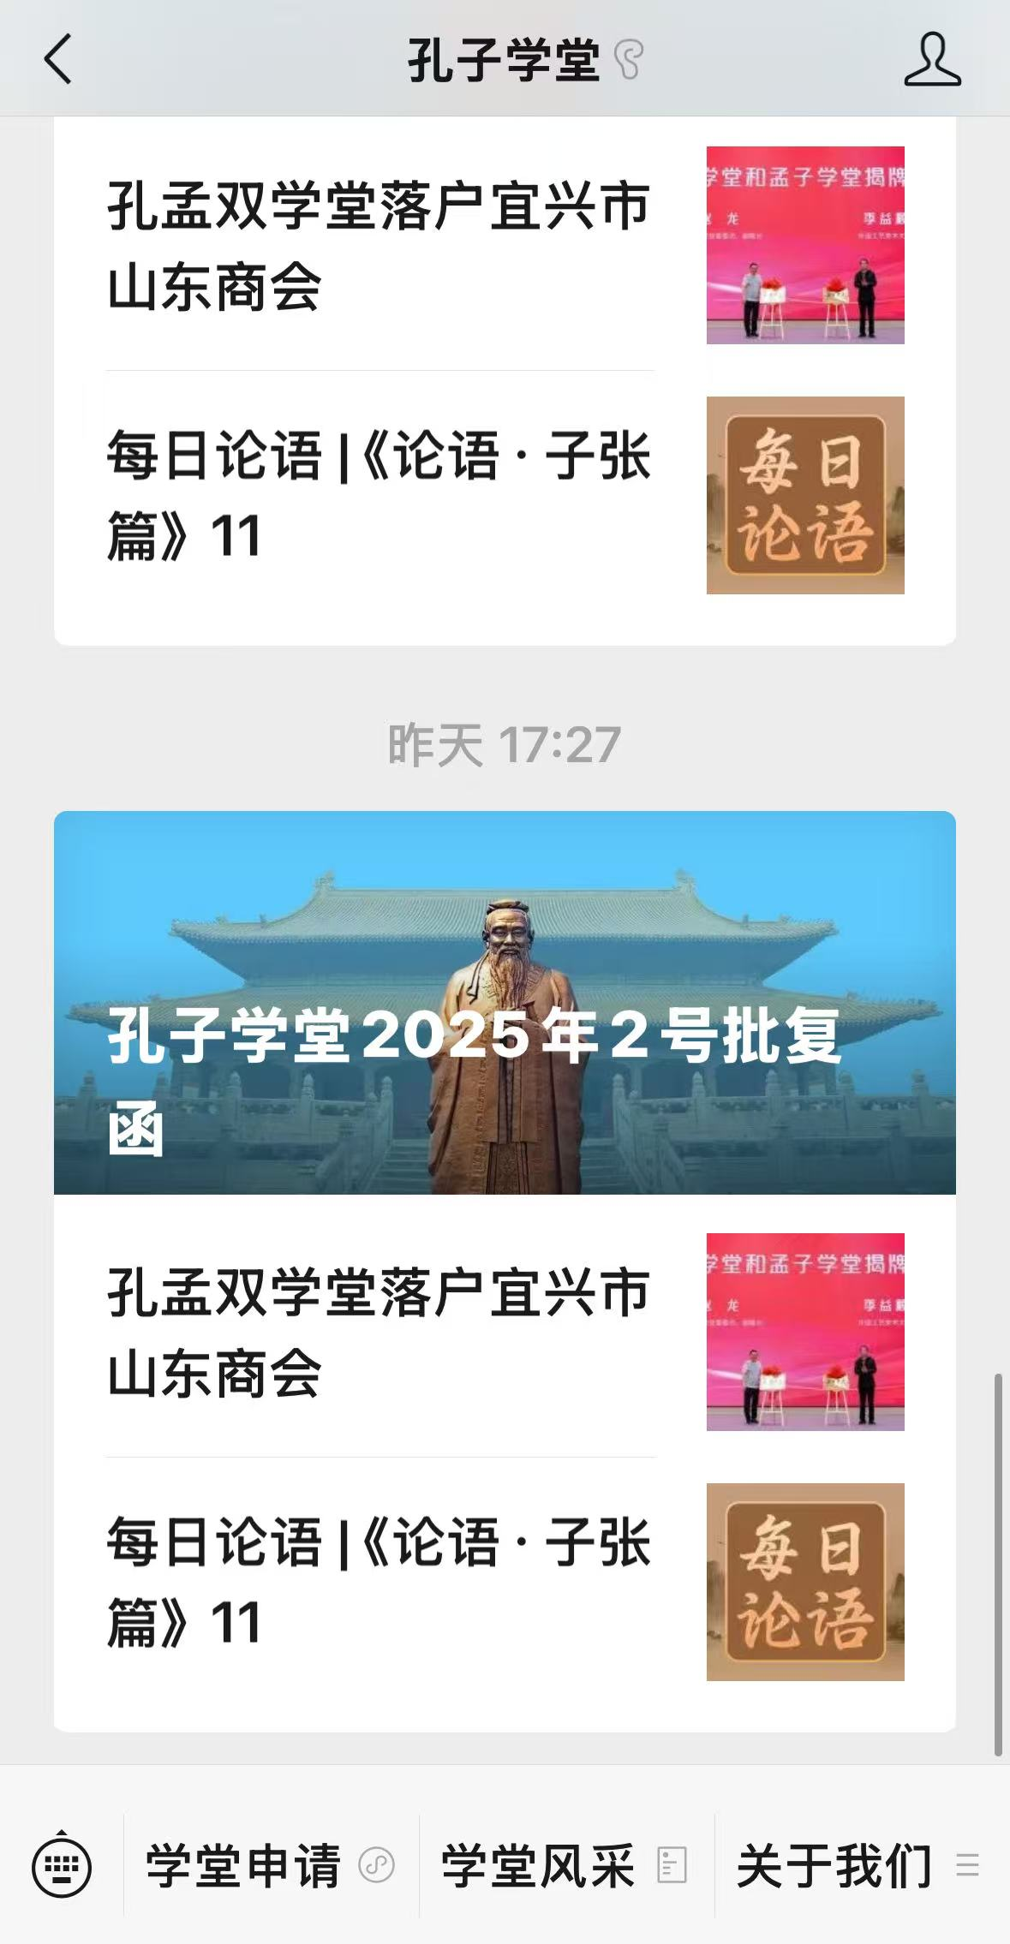

三、孔子学堂的申办流程
（一）材料准备与提交​
从中国孔子网（http://kzxt.chinakongzi.org）“学堂申请”处阅读《孔子学堂管理办法》，下载孔子学堂申请表； 或从“孔子学堂”微信公众号阅读《孔子学堂管理办法》，下载孔子学堂申请表。

Slide 9
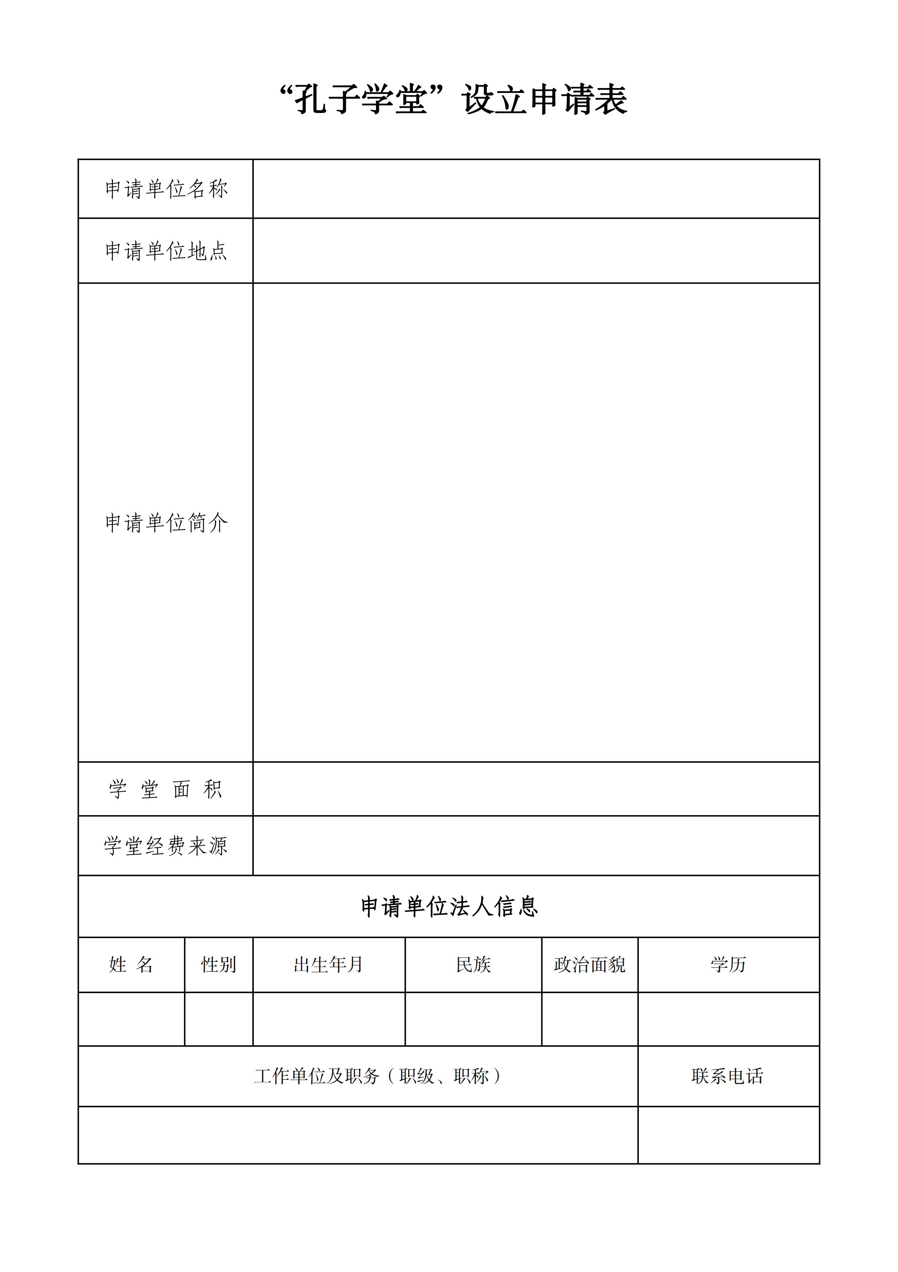
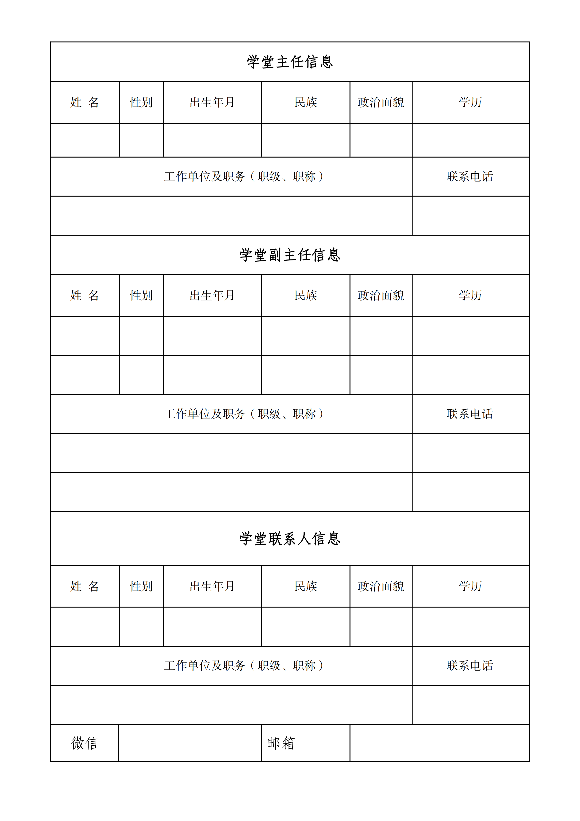

三、孔子学堂的申办流程
（一）材料准备与提交​
判断符合“孔子学堂申办条件”后，按照要求填写《孔子学堂申请表》并签字盖章后，将申请表扫描为PDF格式及Word版发至邮箱kzxt2014@126.com，发送邮件时在邮件主题上注明“省份+申办单位名称”。

Slide 10
填写申请单位名称，
要与公章保持一致。
需写清楚单位所在的省、市、县（区）、街道等具体地址。
介绍单位基本情况以及所获得的主要荣誉及表彰奖励。
开展学堂活动的场所可分多个功能区（室），一般300-3000平方米，最小不少于60平方米，多则不限。
根据实际情况填写，主要包括自有经费，募集资金，财政支持等。

Slide 11

填写法人信息，无法人填写单位行政负责人信息。

Slide 12
按照《孔子学堂管理办法（修订版）》规定，孔子学堂实行负责人制，设主任1人，副主任1～2人，所推选人员应符合有关条件，选贤举能，讲信修睦，信仰坚定，守正创新，有利于全面落实意识形态工作责任制，能有效整合各类优质资源，团结感召更多志同道合的志愿者，共同兴办推广学堂，促进高质量发展。
学堂联系人要热心公益事业，有良好的传统文化修养和较强的沟通协调能力，具体负责学堂与孔子学堂推进委员会及各方的联系，请务必填写可以添加的微信号，联系人必须了解本学堂的情况。联系人不与学堂主任、副主任重复。

Slide 13
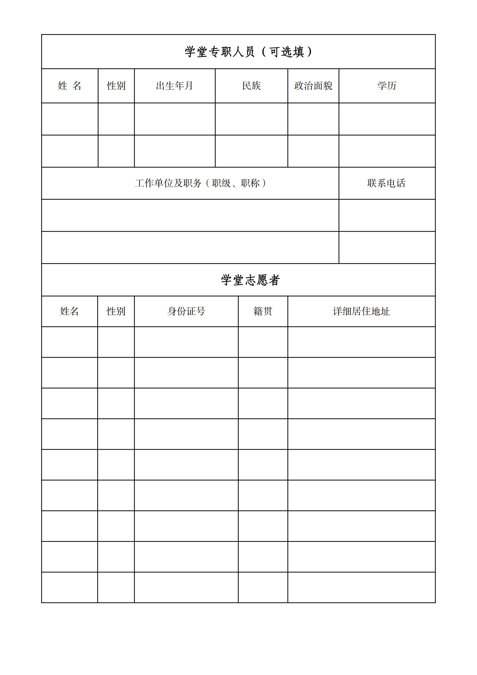
坚持“好人里边选能人”，面向单位、面向社会优选志同道合、学有专长的人，申办学堂的志愿者要求15人以上（必须按照要求填满15人），原则上以大专以上学历为主，有3名以上党员。有志于打造标杆学堂的要求有30人以上志愿者。

Slide 14

结合单位实际情况填写，主要包括以下几个方面内容：
（1）学堂工作中将坚持以习近平新时代中国特色社会主义思想为指导，深入学习贯彻党的二十大和党的二十届二中、三中、四中全会精神，认真学习习近平文化思想，坚持党建引领，严格落实意识形态责任制，贯彻落实“两个结合”重要论述，着力打造中华优秀传统文化“两创”新标杆。
（2）单位符合申办学堂的几个条件，如可以成立什么样的讲师队伍、志愿者队伍，单位可用的场地及面积等；
（3）学堂的经费来源及可持续性发展保障；
（4）学堂计划开展什么公益活动、品牌项目，活动内容紧扣学书画、读经典、兴礼乐、讲故事、祭圣贤、办节庆、倡民俗、传家风、研学游、做文创、助康养、行公益、评先进、树榜样、立信仰“十五教”；
（5）如何办好学堂；
（6）有条件的可联合发起设立专项基金（形成“孔子学堂+专项基金+人才队伍+品牌项目”发展模式）。

Slide 15
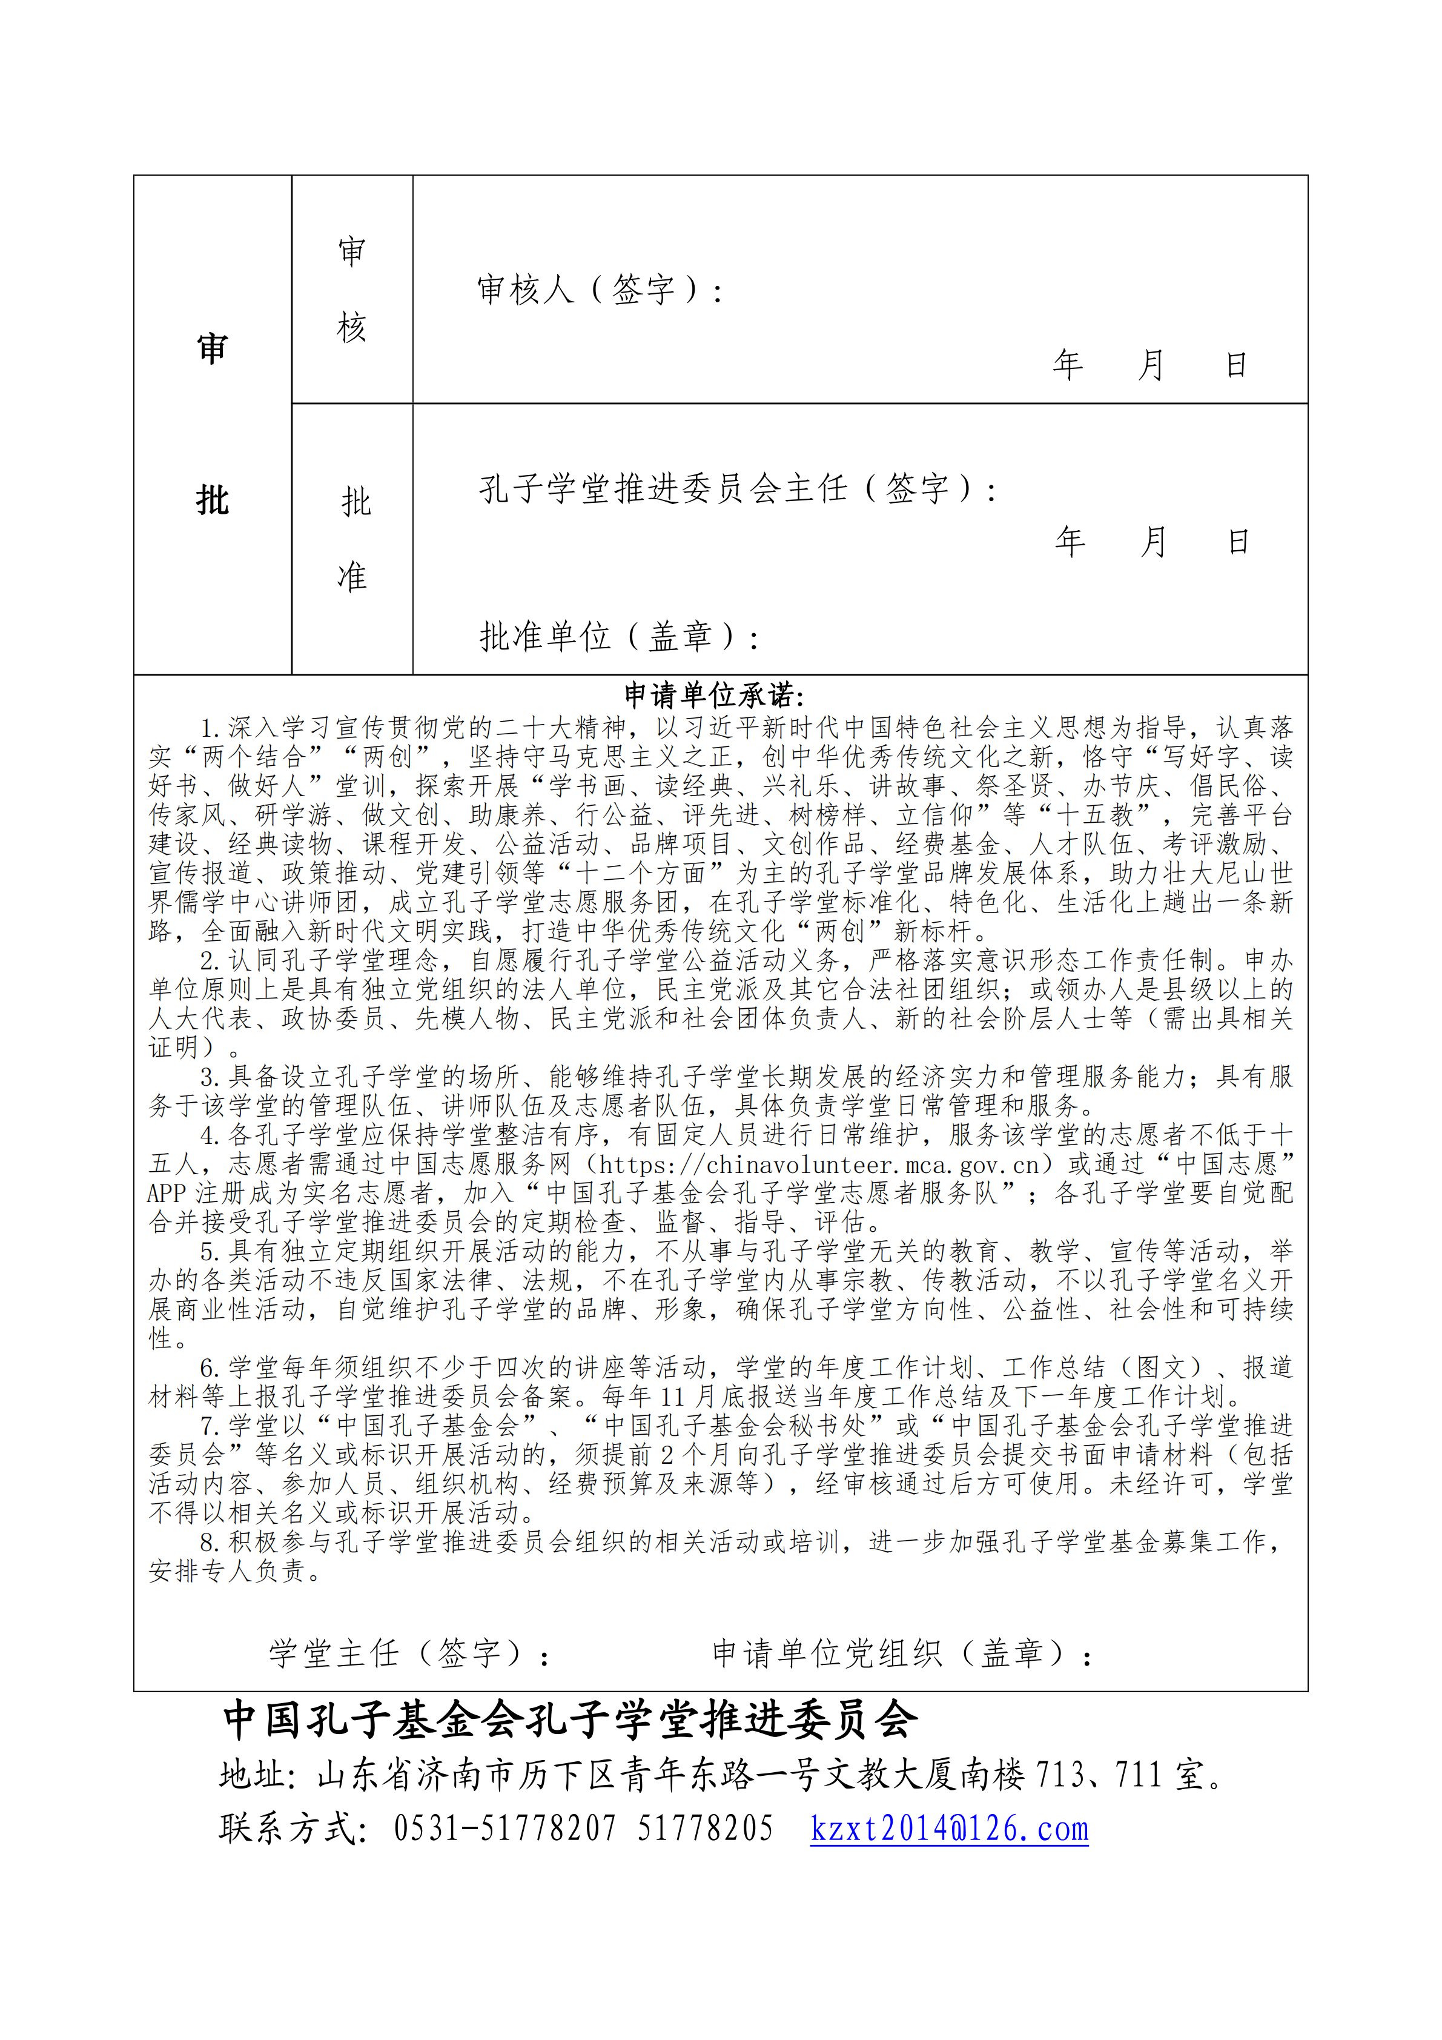
请申办单位认真阅读申请单位承诺并严格遵守，
在学堂主任（签字）处签字，
在申请单位党组织（盖章）处加盖单位党章，
党章单位与申请单位一致，如果是联合党支部需要补开联合党支部证明。
无党组织的单位，学堂领办人是县级以上的人大代表、政协委员、先模人物、民主党派负责人等（需出具相关证明），审核无误后可批准设立学堂。

Slide 16

孔子学堂微信公众号

Slide 17
谢谢大家

